Slide 1
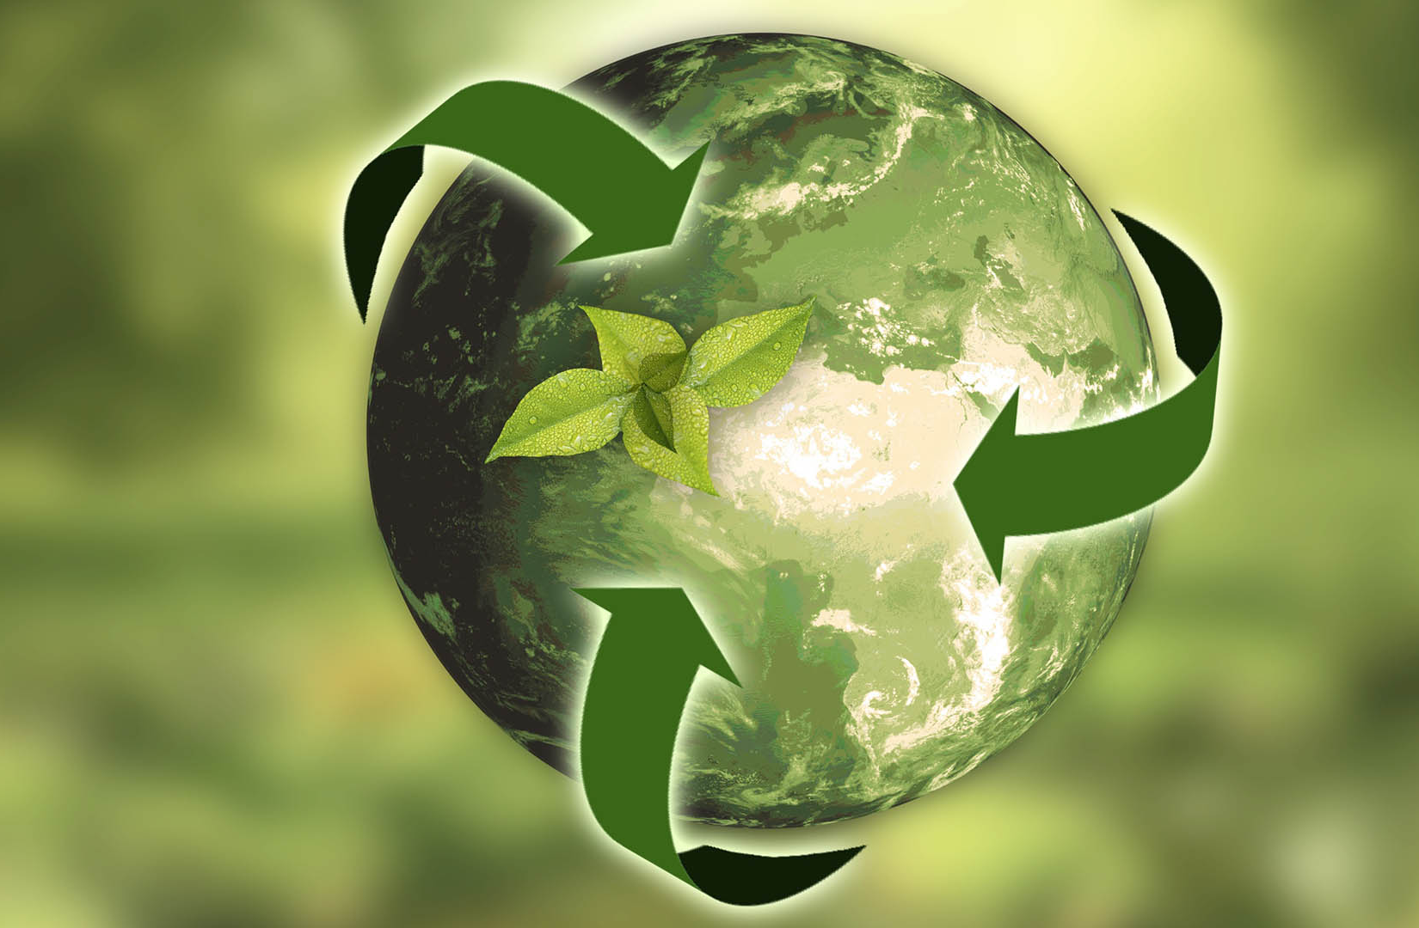
Wpływ człowieka na środowisko
Wszystkie zagrożenia ekologiczne, z którymi zmaga się współczesny świat spowodowane są działalnością człowieka. Na skutek przyrostu naturalnego wzrasta potrzeba degradacji środowiska w celu zaspokojenia potrzeb ludzkich. Ma to głównie związek ze zwiększająca się ilością wytwarzanych spalin, a także wzrostem liczby odpadów komunalnych oraz poprodukcyjnych i tylko częściowo problemy rozwiązuje recykling. Jeżeli nie będą podejmowane żadne działania zapobiegawcze, człowiek doprowadzi do nieuniknionej katastrofy ekologicznej.
Każdego dnia jesteśmy świadkami występujących problemów ekologicznych na Ziemi. Dzięki rosnącej świadomości na temat ochrony środowiska, podejmowane są działania proekologiczne w formie realizacji programów naprawczych oraz odpowiednich przepisów prawnych. Ważne, by zdawać sobie sprawę, jak bardzo ważna jest ekologia w naszym codziennym życiu i aby dawać dobry przykład najmłodszym, którzy od wczesnych lat swojego życia kształtują swoje nawyki także w tym obszarze.

Slide 2
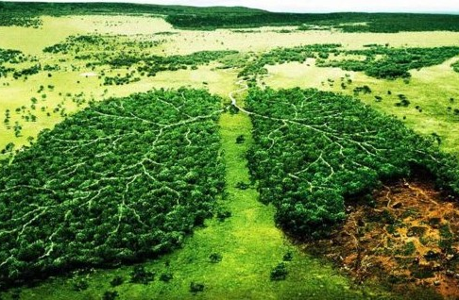
Dewastacja lasów i wycinanie drzew
Drzewo to nie tylko określony gatunek rośliny, to również życie, o czym człowiek powoli zdaje się zapominać. Główną przyczyną wyniszczenia lasów są działania ludzi. Drzewa wycinane są z powodu:
- przemysłu związanego z wykorzystaniem drewna,
- rolnictwa (hodowla zwierząt, intensywne uprawy rolne),
- budownictwa (np. budowa domów)
Efektem wylesiania jest zmniejszenie liczby gatunków roślin i zwierząt, które występują w siedliskach leśnych. Problem jest ogromny, ponieważ wiele z nich jest zagrożonych wyginięciem. Wiele zwierząt znika na naszych oczach, ponieważ bez lasu nie mogą przetrwać. Skutkiem wycinania lasów jest więc utrata różnorodności biologicznej. Lasy stanowią „płuca” naszej planety, dlatego powinniśmy o nie zadbać.

Slide 3
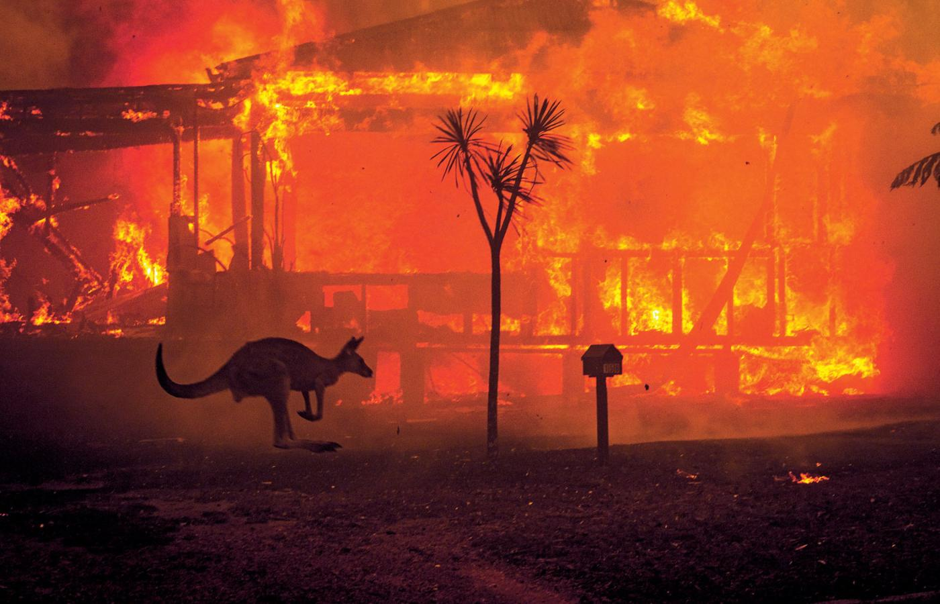
Pożary w lasach i płonąca Australia
Większość pożarów w lasach wywołuje człowiek przez swoją lekkomyślność. Ogień szybko się rozprzestrzenia i błyskawicznie na wielkich obszarach ginie fauna i flora.
Pożary buszu w Australii są zjawiskiem naturalnym i stanowią nieodłączny element prawidłowego funkcjonowania tamtejszego ekosystemu. Australia jest najsuchszym kontynentem na Ziemi, a w wyniku zmiany klimatu sytuacja ulega dalszemu pogorszeniu. W 2019 r. opady były o 40% niższe od średniej – był to najsuchszy rok w historii kraju. Ekstremalnie wysokie temperatury, mała ilość opady oraz skrajnie wysuszone podłoże, w połączeniu z silnym wiatrem, stworzyły idealne warunki do powstania i rozprzestrzeniania się pożarów.
Straty: 17 milionów hektarów lasów i buszu (to więcej niż połowa powierzchni Polski); zginęło co najmniej 1,5 miliarda dzikich zwierząt;

Slide 4
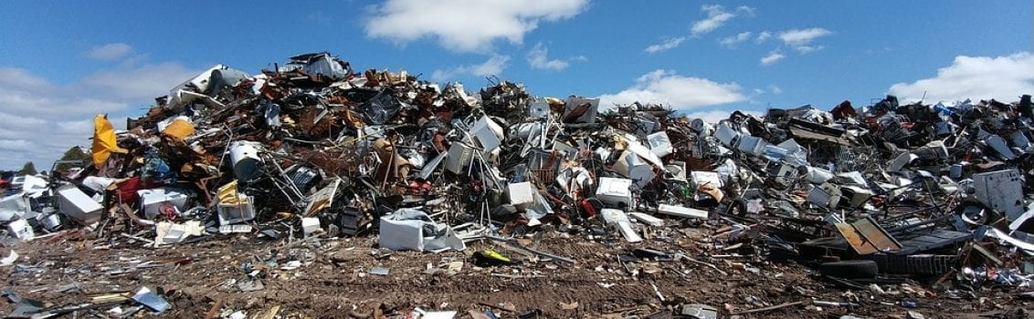
Zanieczyszczenia
W bezpośredniej bliskości życia człowieka powstaje mnóstwo odpadów. Te efekty działania człowieka w stanie ciekłym, lotnym i stałym rozprzestrzeniają się w przyrodzie. Likwidacja wszystkich odpadów jest najważniejszym zadaniem, z którym człowiek musi się zmierzyć.

Slide 5
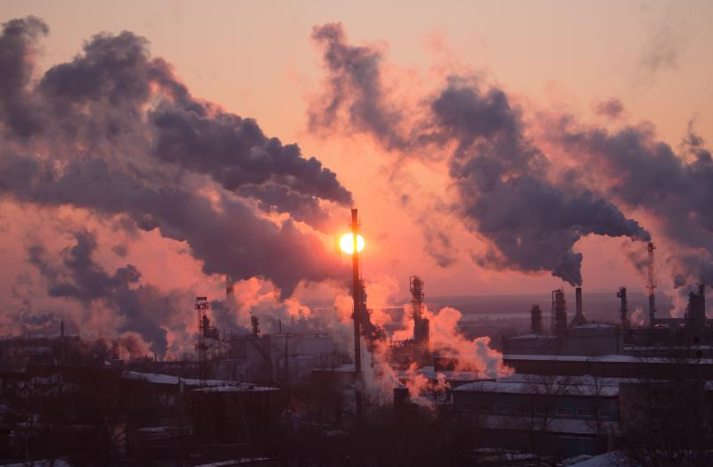
Zanieczyszczenia powietrza
Główną przyczyną zanieczyszczenia powietrza w Polsce jest "niska emisja", czyli spaliny pochodzące z kotłów i pieców. Smog jest nienaturalnym zjawiskiem atmosferycznym, które polega na występowaniu pyłów w naszej atmosferze.
W wyniku rewolucji przemysłowej do atmosfery zaczęły przenikać duże ilości niepożądanych substancji, takich jak gazy i pary tlenków węgla, azotu, siarki, popioły, pyły, sadze czy związki metali ciężkich. Z tym problemem zmagają się głównie duże aglomeracje, w których kumulują się szkodliwe substancje pochodzące z przemysłu chemicznego, ale też spalin samochodowych. Skutkiem tego są choroby układu oddechowego oraz serca, a także zmniejszenie jakości roślin uprawnych oraz spadek plonów.

Slide 6
Program "Czyste powietrze"
To kompleksowy program, którego celem jest zmniejszenie lub uniknięcie emisji pyłów i innych zanieczyszczeń wprowadzanych do atmosfery przez domy jednorodzinne. Program skupia się na wymianie starych pieców i kotłów na paliwo stałe oraz termomodernizacji budynków jednorodzinnych by efektywnie zarządzać energią. Działania te nie tylko pomogą chronić środowisko, ale dodatkowo zwiększą domowy budżet, dzięki oszczędnościom finansowym.
Program skierowany jest do osób fizycznych będących właścicielami domów jednorodzinnych. Dotacje są udzielane za pośrednictwem szesnastu Wojewódzkich Funduszy Ochrony Środowiska i Gospodarki Wodnej.

Slide 7
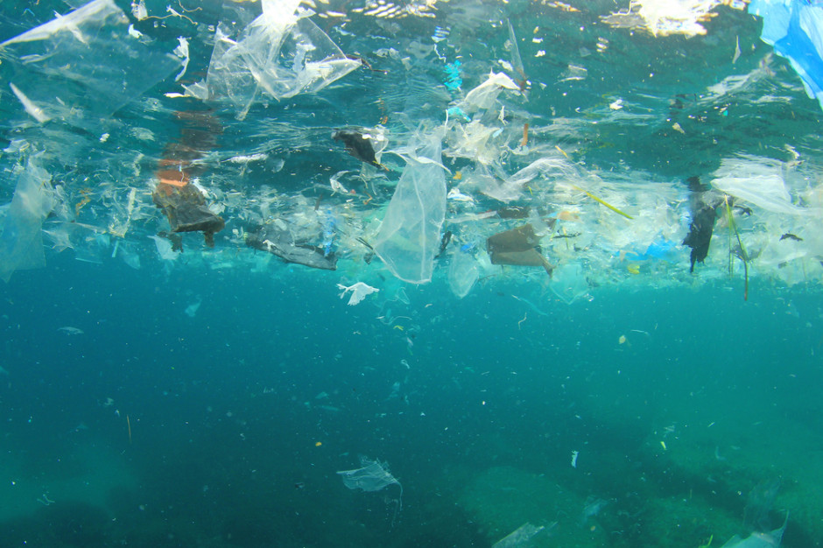
Zanieczyszczenia wody
Bez wody nie ma życia. Jest to składnik, bez którego byśmy nie istnieli. Dlaczego zatem tak bardzo ją zanieczyszczamy?
Rozwijający się przemysł ma również wpływ na jakość wody. Poprzez nieodpowiednie sposoby oczyszczania ścieków, do zbiorników wodnych trafiają wszelkiego rodzaju substancje nie należące do naturalnego środowiska wodnego. Na spadek jakości wody wpływają między innymi stosowanie zbyt wielu nawozów sztucznych przez przemysł rolniczy oraz wydzielanie spalin przez transport lądowy i wodny. Aby zlikwidować ten problem należy przede wszystkim poprawić efektywność oczyszczania ścieków, co niestety wiąże się z wysokimi kosztami. Wraz ze wzrostem zapotrzebowania na nie, powinno się także budować nowe tego typu obiekty oraz modernizować już istniejące. Kontrolowanie stanu jakości wód oraz ciągłe dążenie do ulepszenia obecnych rozwiązań może w przyszłości doprowadzić do systematycznej poprawy.

Slide 8
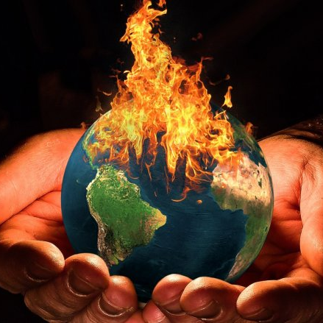
Efekt cieplarniany i jego skutki
Efekt cieplarniany jest całkowicie naturalnym zjawiskiem, które występuje na naszej planecie od milionów lat. Jest zwany również efektem szklarniowym, gdyż działa na podobnej zasadzie jak szklarnia. Cały ten efekt zachodzi w naszej atmosferze. Nie mogłoby się to dziać bez obecności gazów, które pochłaniają promieniowanie podczerwone. Nadmierne nagromadzenie tych gazów w atmosferze ziemskiej powoduje podniesienie średniej temperatury powietrza co wpływa na globalne ocieplenie.
Ziemska atmosfera przepuszcza znaczną część energii słonecznej, która powoduje, że na Ziemi jest ciepło. Temperatura panująca na Ziemi jest tak wysoka również dzięki atmosferze wyłapującej promieniowanie odbite od Ziemi. To znacznie potęguje efekt ocieplenia.

Slide 9
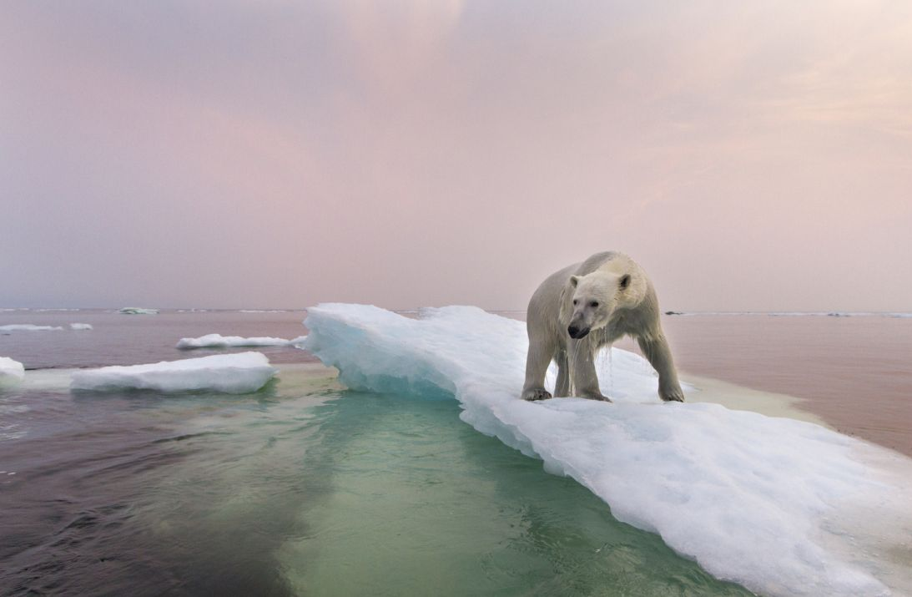
Efektem tego jest topnienie lodu i śniegu na biegunach, co powoduje podniesienie poziomu mórz i oceanów. Największy wpływ na powstawanie nadmiernego efektu cieplarnianego mają para wodna, aerozole, metan oraz dwutlenek węgla, jednak człowiek nie jest w stanie kontrolować w pełni stężenia pary w powietrzu. Należy skupić się na odpowiednim gospodarowaniu odpadami komunalnymi, które są źródłem emisji sporych ilości metanu i dwutlenku węgla.
Lodowce przykrywające większość Arktyki (jak twierdzą progności) pod koniec tego stulecia zostaną tylko w pasie powyżej Grenlandii i Kanady. Ten teren stanie się jedynym schronieniem dla niedźwiedzi polarnych i innych dzikich stworzeń walczących o przetrwanie.

Slide 10
Wpływ pandemii koronawirusa na środowisko
Po zaledwie kilku miesiącach obowiązywania wprowadzonych ograniczeń z powodu pandemii koronawirusa w wielu miejscach na świecie odnotowano poprawę jakości powietrza. Miało to miejsce m.in. w Chinach, gdzie przestały funkcjonować jedne z największych fabryk. Emisja dwutlenku węgla spadła tam aż o 25% (według danych z Uniwersytetu Stanforda). Pozytywny wpływ na środowisko miało również ograniczenie transportu samochodowego, lotniczego i morskiego oraz zmniejszenie konsumpcjonizmu.
Jest też druga strona wpływu koronawirusa na środowisko. Pojawił się problem z odpadami medycznymi (jednorazowymi maseczkami i rękawicami), które nie nadają się do recyklingu. Wzrosło także zużycie prądu w gospodarstwach domowych. Straty finansowe, które zostały poniesione przez państwa na walkę ze skutkami epidemii, spowodują przesunięcie środków z inwestycji ekologicznych na inne cele.

Slide 11
Jak możemy pomóc naszej planecie?
Używaj dwóch stron kartki papieru do pisania lub rysowania. W ten sposób chronisz drzewa (z których robiony jest papier) przed wycinaniem i wytwarzasz mniej śmieci!
Zakręcaj wodę w kranie kiedy myjesz zęby. Bierz raczej krótki prysznic niż kąpiel. Dokręcaj krany. W ten sposób oszczędzasz wodę!
Zwracaj uwagę innym gdy śmiecą. Sprzątaj po swoim psie gdy wychodzisz z nim na spacer. W ten sposób dbasz o czystość swojego otoczenia!
Zwróć szczególną uwagę na dokładne segregowanie odpadów w swoim gospodarstwie domowym.

Slide 12
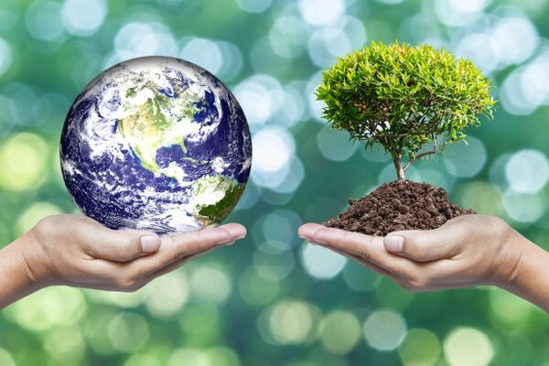
Przyszłość naszej planety jest w Twoich rękach
Staraj się korzystać z ekologicznych środków transportu. Jeśli masz do pokonania krótki dystans chodź na piechotę lub jedź rowerem. W ten sposób przyczyniasz się do mniejszego zatrucia powietrza!
Idąc na zakupy weź ze sobą własną torbę (najlepiej wykonaną z materiału) zamiast przynosić ze sklepu torebki plastikowe. W ten sposób wytwarzasz mniej śmieci!
Zwracaj uwagę na to co kupujesz. Czy produkty te są oznakowane symbolami, które świadczą o ich wpływie na środowisko naturalne (np. opakowanie nadające się do recyklingu, produkt bezpieczny dla warstwy ozonowej, nie testowane na zwierzętach itp.). Rezygnuj z zakupu produktów, które są ci zbędne. W ten sposób, będąc świadomym konsumentem, chronisz środowisko naturalne!
Jeśli nie korzystasz już ze swoich zabawek, gier, książek – zamiast je wyrzucić pomyśl, może jest ktoś inny, komu mogłyby się przydać. W ten sposób możesz sprawić komuś przyjemność! Przyczyniasz się także do ochrony zasobów środowiska naturalnego!
Rozmawiaj ze swoimi rodzicami, przyjaciółmi o tym, co możecie wspólnie zrobić dla ochrony środowiska naturalnego. W ten sposób wpływasz na czyjąś świadomość, uczysz innych jak być przyjaznym dla środowiska!

